Slide 1
python基础（循环控制）
2021年9月1日

Slide 2
今日内容
迭代遍历思维
if语句
else
elif
if嵌套

Slide 3

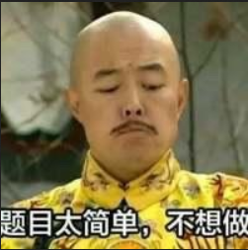
普通人的思维
现在，请你用最快的速度说出列表里最大的数，你可以轻而易举的给出正确答案?
任何人，只要智商正常，只需要看一眼就知道9是这5个数中的最大值，这就是普通人的思维

Slide 4
迭代遍历思维
现在让我们做一个思想实验，借此引出迭代遍历思维。刚才的列表里只有5个数字，实在太少了。在这个思想实验里，列表里的数据多达1亿个，你可以想象一下，1亿个数据，整个屏幕都装不下了，那么请你从这1亿个数据中找出最大的数值，你应该怎么办？

Slide 5
迭代遍历思维
很显然，你不能再像之前那样一眼就看出答案，那种几乎无需思考的方法只能解决小数据量的问题，当问题的规模扩大到一定程度后，必须使用新的方法，这个方法就是迭代遍历。
准备一张纸，一支笔，一个橡皮擦，在纸上记录这1亿个数中的第一个，从现在开始，假设这个数就是最大的，接下来，将这1亿个数逐个与纸上的数值进行比较，如果比纸上记录的数值大，则修改纸上的数值，这个方法看起来比较笨，但却十分有效，它不会遗漏任何数值，当1亿个数都比较一遍后，这张纸上的数值就是这1亿个数中的最大值，这就是遍历。

Slide 6
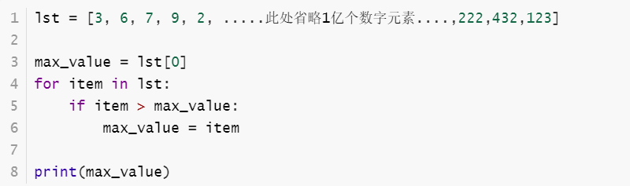
迭代遍历思维
下面使用for循环来遍历列表，找出最大值

Slide 7
转变思维
当问题的规模很小时，我们很自然的采用普通人的思维，当问题的规模变的很大时，你也会很自然的切换到工程师的思维。
学习编程过程中，要求你主动的摒弃掉普通人的思维，完全的使用工程师的思维，哪怕这个列表里只有3个数据，也要使用for循环遍历数据找出最大值。
假如你对python的学习已经有些基础，你会提出使用max函数找出最大值，似乎与遍历无关，但需要知道，max的实现，仍然需要遍历整个列表。

Slide 8
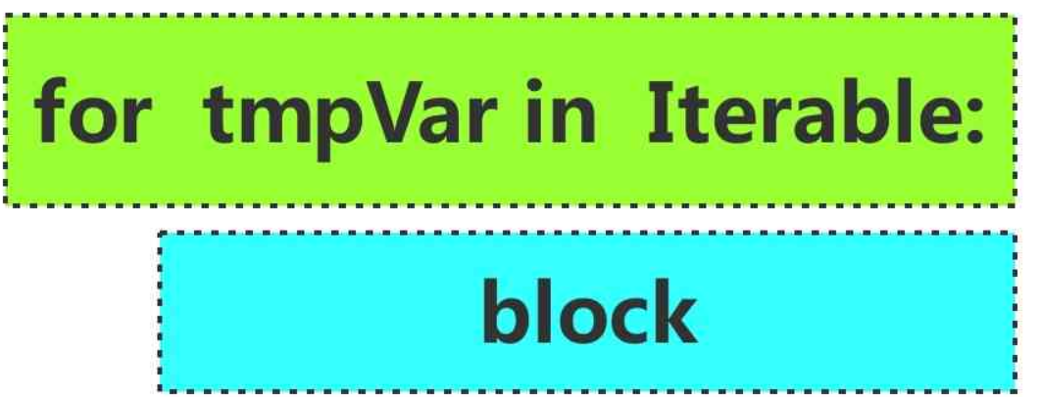
for循环
Python for循环可以遍历任何可迭代对象，比如字符串, 列表，字典，集合等，通过for循环，可以对可迭代对象里的每一个元组执行一组语句.
右图是for循环的一般形式
1. tmpVar 是临时变量
2. Iterable 是可迭代对象
3. 绿色区域是循环条件，当对可迭代对象的迭代遍历结束时，for循环也就结束
4. block是循环体，每一次循环，程序都要进入到这个block内来执行代码

Slide 9
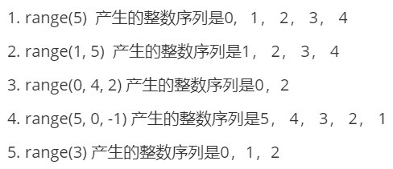
for循环，从形式上可以分为两种
1. 使用range函数自由控制循环次数
range函数返回一个对象，该对象产生一个整数序列
range函数有3个参数
1. start 整数序列开始的位置
2. stop 整数序列结束的位置
3. step 步长

Slide 10
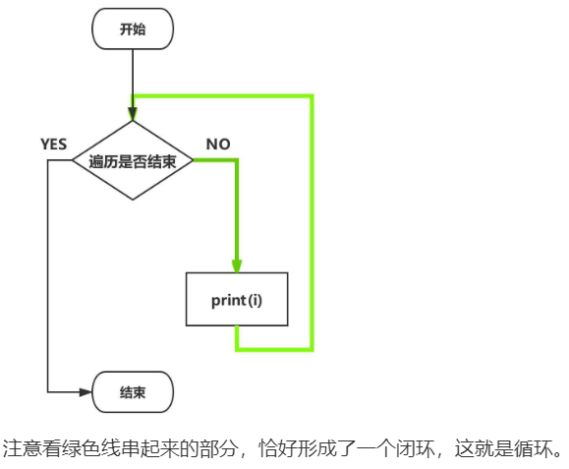

使用range函数编写for循环
编写for循环输出从1到10（包括10）的整数

Slide 11
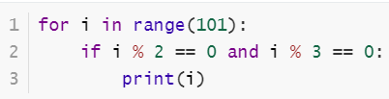
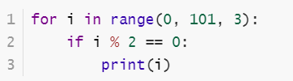
笨拙但朴素，暴力但简单
来一道练习题巩固一下吧，请编写程序，输出100以内所有既是2的倍数又是3的倍数的整数
i 依次等于0，1， 2 ... 99, 100， 每循环一次，i的值就改变一次，然后进入循环体对i的值进行条件判断，如果符合条件就使用print函数输出i的值。是不是很笨拙，你原以为编程是多么高大上的技术，有着常人所不知道秘密。

Slide 12
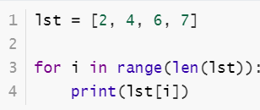
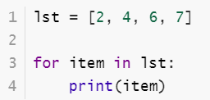
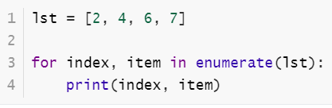
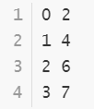
遍历容器数据
遍历列表
方法1，通过索引遍历
方法2，直接遍历
方法3， 通过enumerate函数遍历

Slide 13

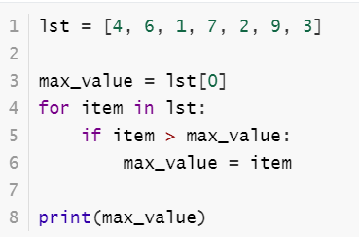
再重温一下-找出列表最大值
编写程序找出列表里的最大值
1、 借助额外的变量
2、为什么让 max_value = lst[0]？
3、比较的过程为什么不从第2个数开始
4、为什么不用max

Slide 14

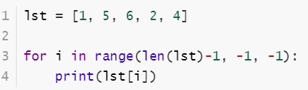
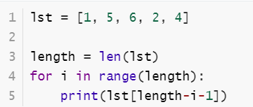
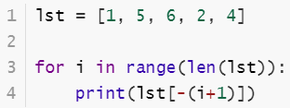
练习题-编程是一种创造性活动
倒序输出列表里的数据
请编写程序，倒序输出列表里的数据，输出内容应该是4， 2， 6， 5， 1
思路分析
思路分析与方法1
思路分析与方法2
思路分析与方法3

Slide 15
借助额外的变量
在寻找的过程中，要对两个数进行比较，这就必须借助一个额外的变量，来保存这个最大值，借助额外的变量来保存中间结果或者标识某种状态，这种方式无处不在。

Slide 16
为什么让 max_value = lst[0]
不论怎样，都必须给变量max_value一个初始值，唯有如此，才能用它和列表里的数据进行大小比较，其实，这个值你赋值给列表里的哪个数据都可以，如果你已经知道列表里的最小值是1，你甚至可以让max_value等于1，或者比1小的数，都可以

Slide 17
为什么不用max
肯定会有人会提出这个问题，在这里，我要向你透露一个惊天大秘密，程序员永远不会在工作中自己写算法获取列表的最大值，他们一定使用max函数。那么，我在教程里把它作为一个练习题，还有什么意义么？还有学习的必要吗？
max函数的确很方便，但你想过没有，python里有多少这种方便的内置函数，屈指可数？不足100个，不论你是从事IT行业的程序员还是其他行业的编程爱好者，我们所面临的问题远比找出列表最大值要复杂，如果你能自己完成找出列表最大值的算法，那么这意味着你的能力可以解决其他同等难度的问题，而这些同等难度的问题极有可能是无法用max等内置函数来解决的。至于难度更大的问题，需要你以此为起点，掌握更多的算法，编写更多的代码，更牢固的记忆语法，更熟练的使用它们，在未来才有机会去解决它们。
虚心使人进步，如果本篇教程你能看到这里，大概率你会将python学习的很好，因为你的求知欲可以驱动你耐心的学习教程，认真且努力。

Slide 18
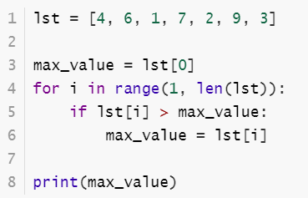

比较的过程为什么不从第2个数开始
前面已经让max_value = lst[0]， 而在循环的过程中，max_value与 lst[0]进行了一次比较，这一次比较毫无意义，为何不从列表里第2个数开始比较呢？
你可以从第2个数开始比较，但我不愿意这样做，因为从第2个数开始比较，就必须写成下面的样子

Slide 19
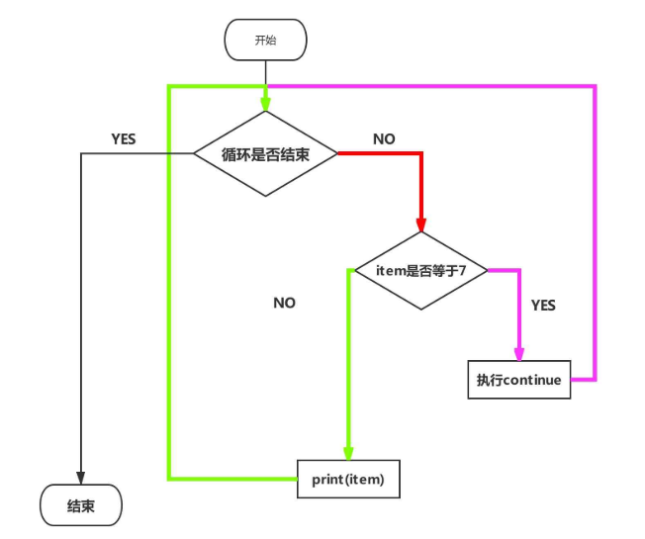
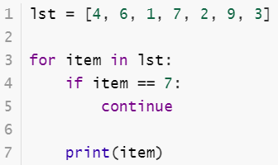
continue与break
coninue的中文翻译是继续，在循环体里，continue的作用是跳过当前循环的剩余语句，结束本次循环，继续进行下一轮循环，下面用一个简单的例子来演示continue的功能：

Slide 20
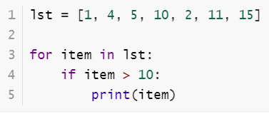

break
满足某个条件时，我们希望能终止循环，这时，你需要使用break语句。不同于continue，break具有很强的破坏力，它的作用是直接停止当前所在的循环。

Slide 21
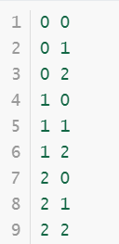
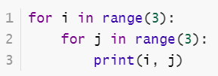
嵌套循环
1. 两层嵌套for循环
程序由上而下执行，因此先要执行最外层的循环 for i in range(3) ，循环会进行3轮，先来看第1轮，第一轮循环时，i = 0，进入循环体执行代码，循环体里的代码如下所示

Slide 22




嵌套循环
i = 0
第1轮：
第2轮：
第3轮：
3轮之后，内层循环结束，此时开始外层循环的第2轮，i=1，老规矩，进入循环体，而循环体里的代码还是

Slide 23
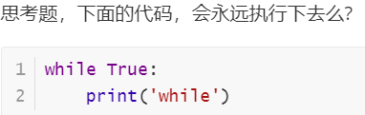

while循环
python中的while语句用于循环执行程序，当给定的判断条件为True时执行循环体，循环体里是一段需要重复执行的代码。每一次执行完循环体都要重新对判断条件进行计算，只有当判断条件为False的时候才会终止循环， 此外，也可以使用break语句终止循环。

Slide 24
for循环与while循环对比
for循环，本质上是迭代，在循环之前，你基本上是知道要循环多少次的，但是while循环则不然，有时候你知道要循环多少次，但有些while循环，你根本不知道要循环多少次。

Slide 25
练习题：
判断回文
题目要求：使用input函数接收用户的输入，用户输入一个字符串，请判断这个字符串是不是回文，回文是一种对称的字符串，从左向右看和从右向左看是一样的，比如abcba
思路分析：解决问题的关键在于回文的对称性，假设字符串是string，那么先比较string[0] 和 string[-1]，如果他们相等，则继续比较string[1]和string[-2]，这就需要对字符串进行遍历，由于回文的对称性，只需要遍历到一半就可以了

Slide 26
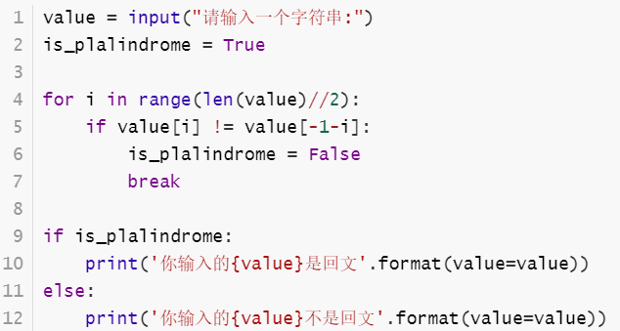
示例代码

Slide 27

谢谢大家！
Notes:
我们的晨会至此结束，谢谢大家！

